Slide 1
ORGÁNICA GENERAL

Slide 2
HIDROCARBUROS
Compuestos formados por carbono (C ) e hidrógeno (H)
El hidrocarburo más simple es el metano CH₄

Slide 3
HIDROCARBUROS SATURADOS
Hidrocarburos que poseen todos sus carbonos unidos por enlaces covalentes simples
HIDROCARBUROS INSATURADOS
Hidrocarburos que presentan en su estructura carbonos unidos por enlaces covalentes dobles y/o triples

Slide 4
HIDROCARBUROS AROMÁTICOS
HIDROCARBUROS ALIFÁTICOS
Son hidrocarburos de cadena abierta o cerrada.
Son hidrocarburos que derivan o se originan del BENCENO (C₆H₆).

Slide 5
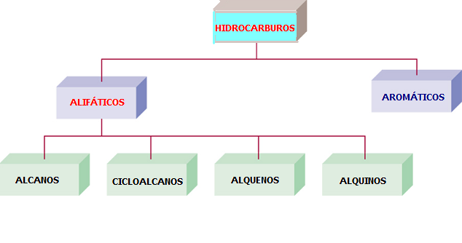

Slide 6
HIDROCARBUROS
ALIFÁTICOS
AROMÁTICOS
SATURADOS
INSATURADOS
ALCANOS
CICLOALCANOS
ALQUENOS
ALQUINOS

Slide 7
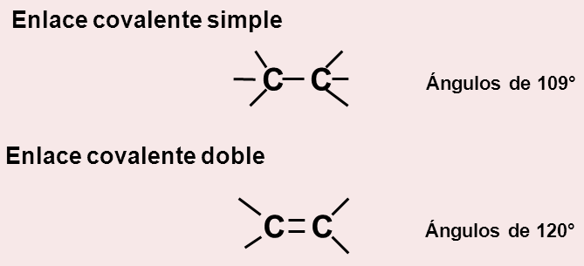

Slide 8
CLASIFICACIÓN DE LOS CARBONOS
_ Primarios (1°): un carbono unido a un átomo de C
_ Secundarios (2°): un carbono unidos a dos átomos de carbono
_ Terciario (3°): un carbono unidos a tres átomos de carbono
_ Cuaternario (4°): un carbono unidos a cuatro átomos de carbono
Carbono Quiral o Asimétrico o con actividad optica: es aquel unido a cuatro átomos o grupos de átomos diferentes

Slide 9
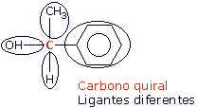

Slide 10
Dada la siguiente estructura:
Carbonos primarios
C
C
Carbonos secundarios
C C C C C C C C
Carbonos terciarios
C
C C
Carbono cuaterario
Determine la cantidad de C primarios, secundarios, terciarios y cuaternarios que esta posee.
CARBONO QUIRAL o ASIMÉTRICO
OH
El carbono 2, marcado con un asterisco, es quiral porque está unido a cuatro átomos o grupos de átomos distintos:-OH, - CH₂CH₃, -H y CH₃-.
*
CH₃ C CH₂ CH₃
H

Slide 11
Tipos de fórmulas para compuestos orgánicos.
• Fórmula global o molecular: indica la cantidad de átomos de cada elemento. C₄H₁₀
•Fórmulas estructurales: muestran todos los enlaces.
H
H
H
H
H
C C C C
H
H
H
H
H
Fórmulas condensadas : los átomos y grupos unidos a un átomo de carbono se escriben a la derecha de ese átomo de C. (se puede colocar u omitir los enlaces entre carbonos)
CH₃-CH₂-CH₂-CH₃ o CH₃CH₂CH₂CH₃ o CH₃(CH₂)₂CH₃

Slide 13
PROYECCIONES DE NEWMAN
La proyección de Newman se obtiene al mirar la molécula a lo largo del eje C-C.

Slide 14
FISCHER
En las proyecciones de Fischer cada carbono tetraédrico se representa como una cruz en la que, las líneas horizontales se dirigen hacia afuera del papel y las verticales hacia adentro

